Slide 2
Pyramid
Jan Šimunič
12.12.2018 České Budějovice

Slide 3
Meeting with a customer
Customer requirements
Cheap
Quality
The possibility of small-scale or serial production
Table (.xlsx)
Presentation (.ppt)

Slide 4
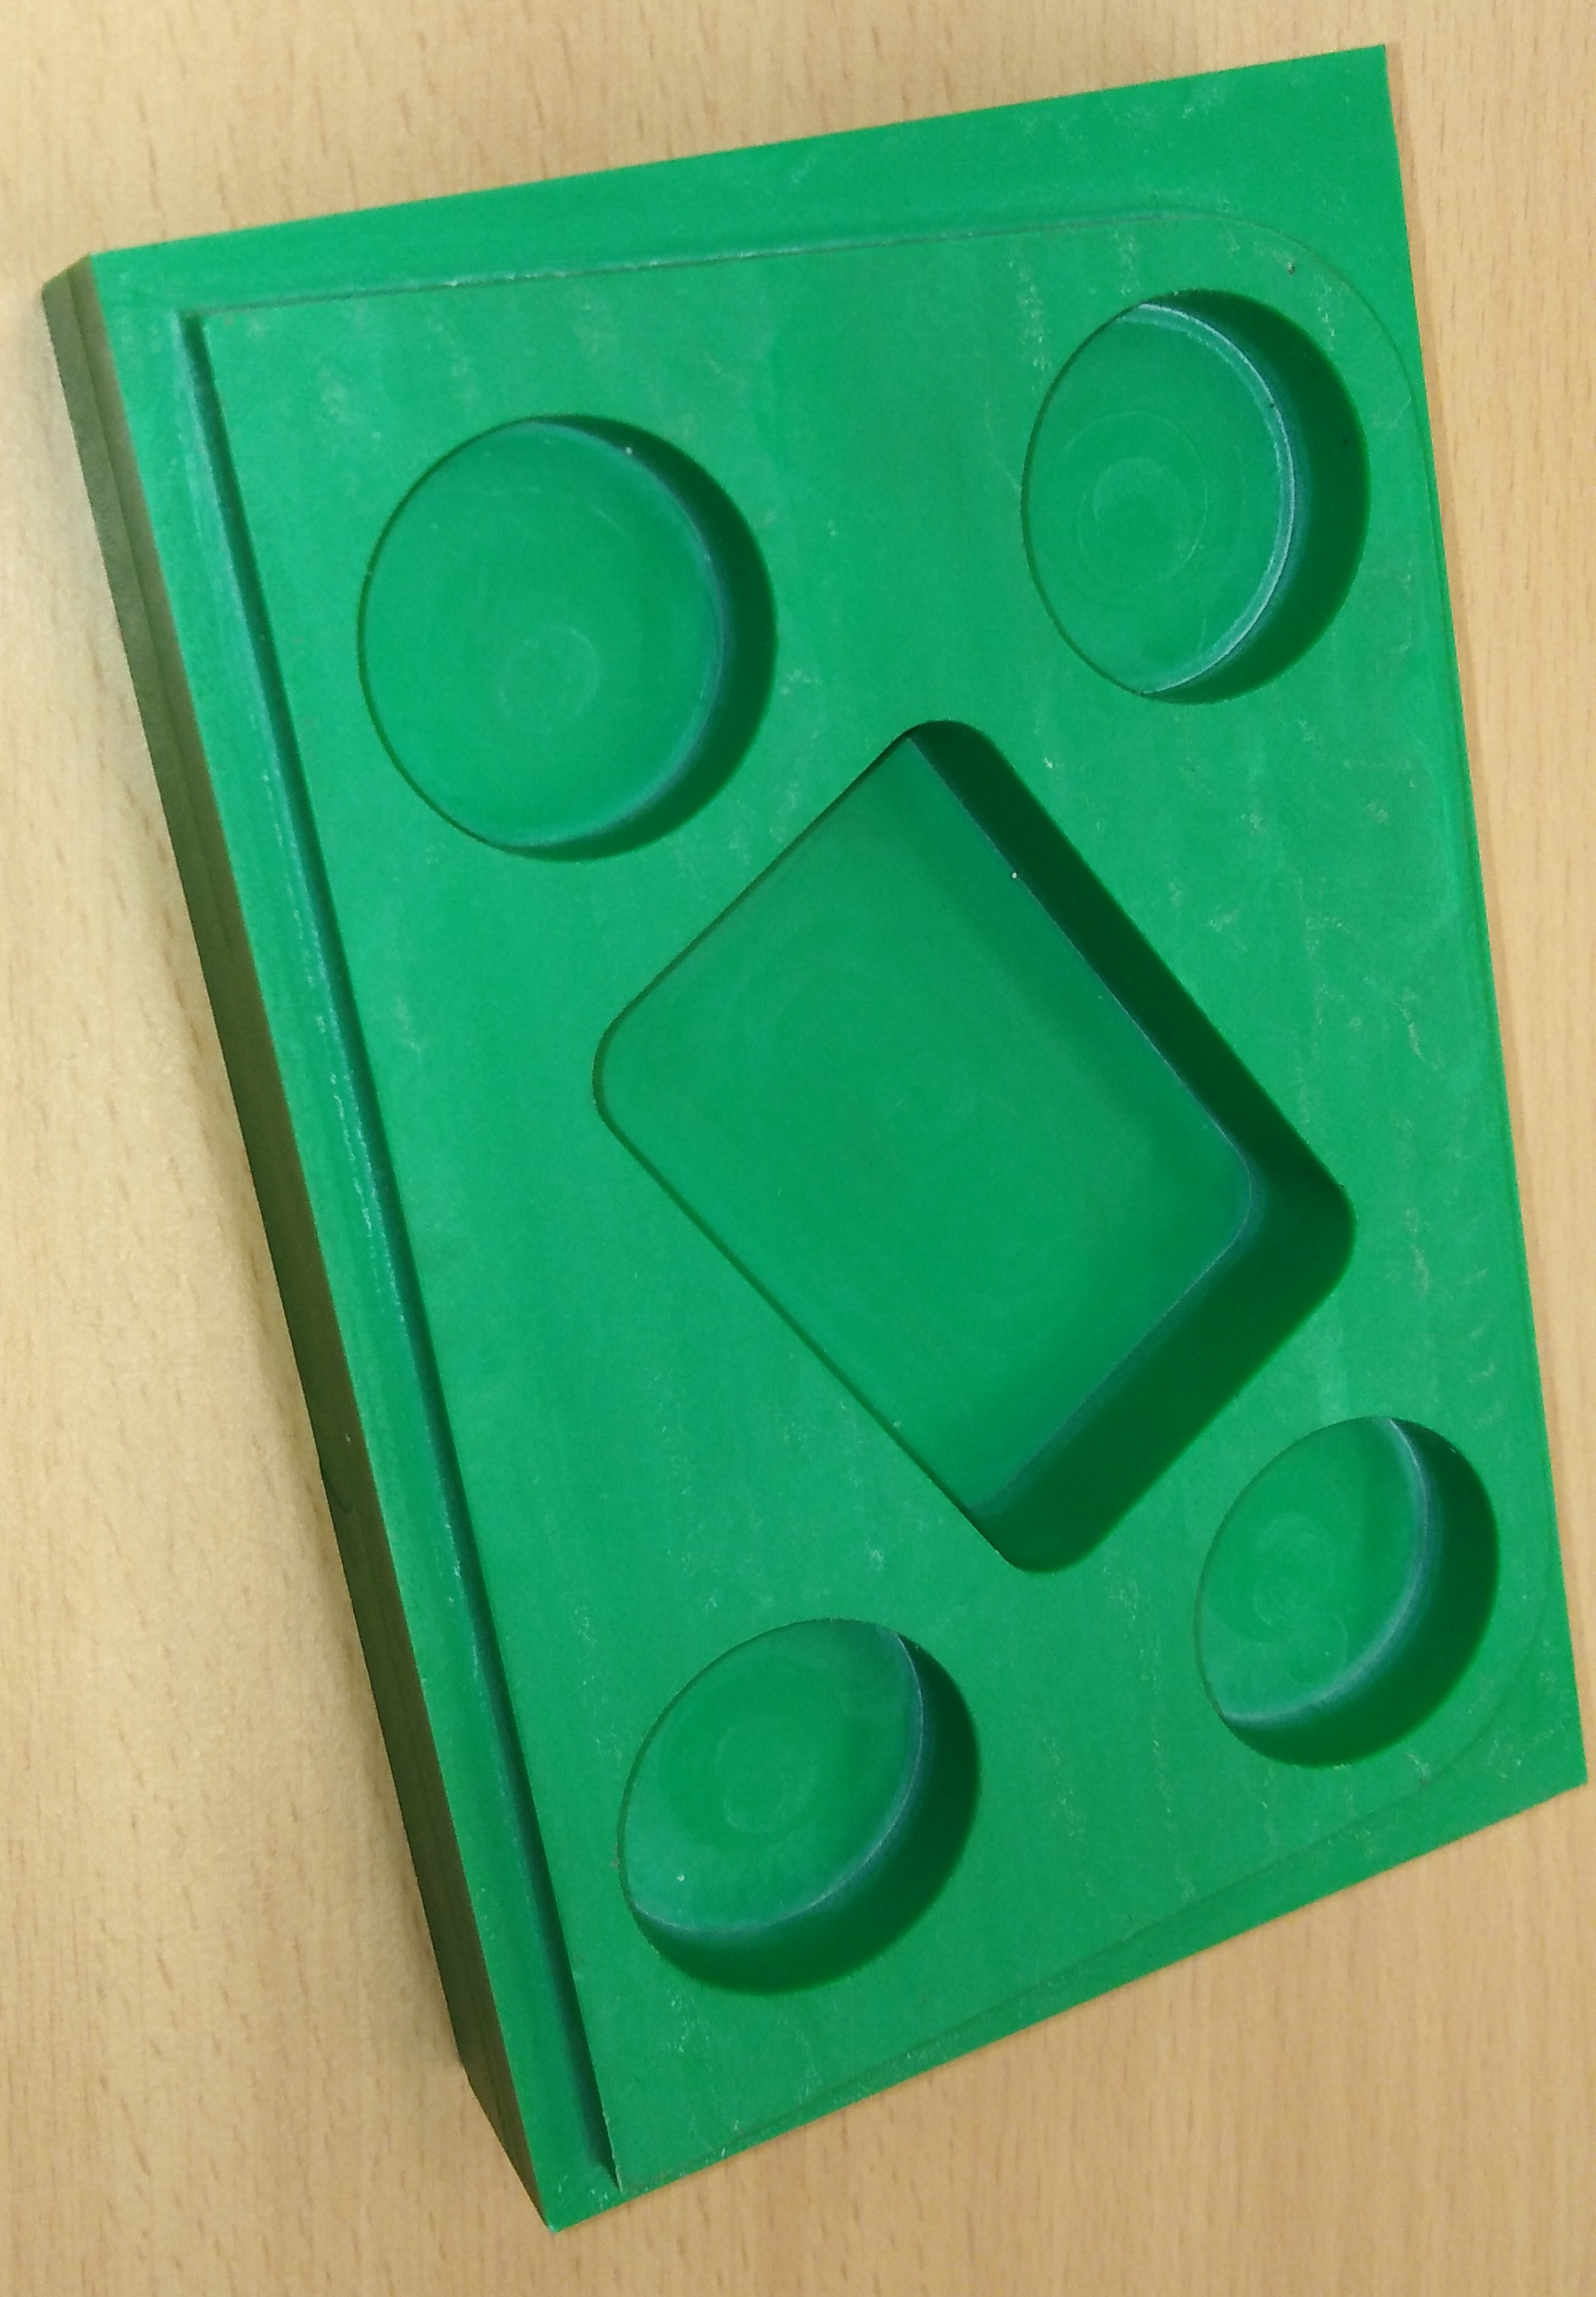
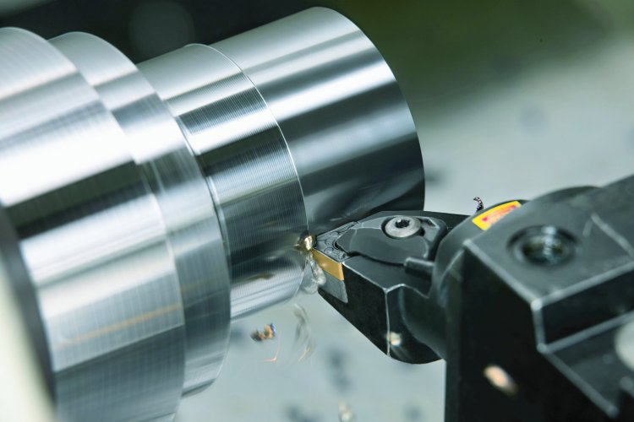
Material
Company options
Dural
Plastic wood
Steel
polyurethane
Customers material

Slide 5
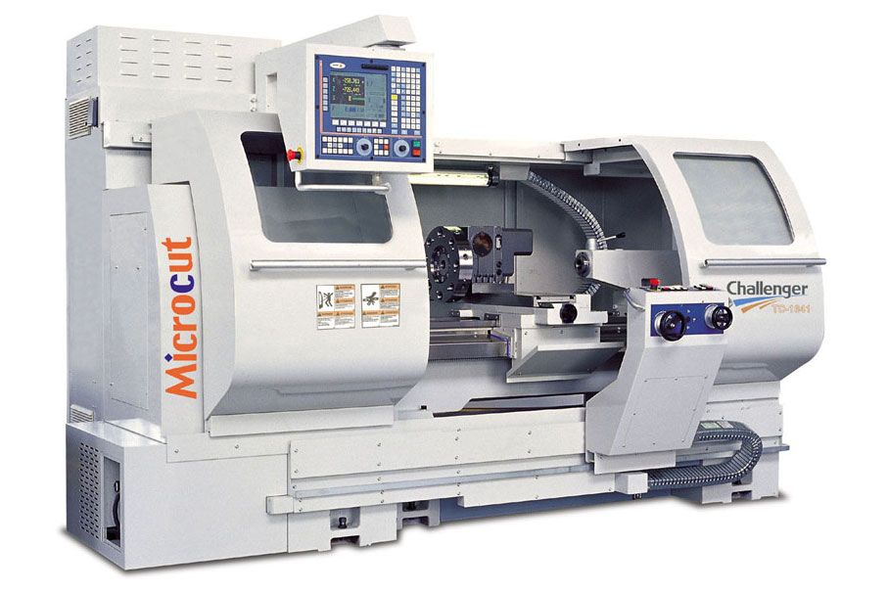
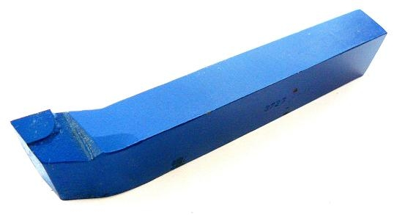
machinery and tools
Variant 1
Machinery
Feeder
CNC lathe with the possibility of milling
Tools
Turning blade - roughing
Turning blade - finishing
Cutting knife
Milling cutter
Variant 2
Machinery
Band saw
CNC milling cutter
Tools
Milling cutter - roughing
Milling cutter - finishing

Slide 6
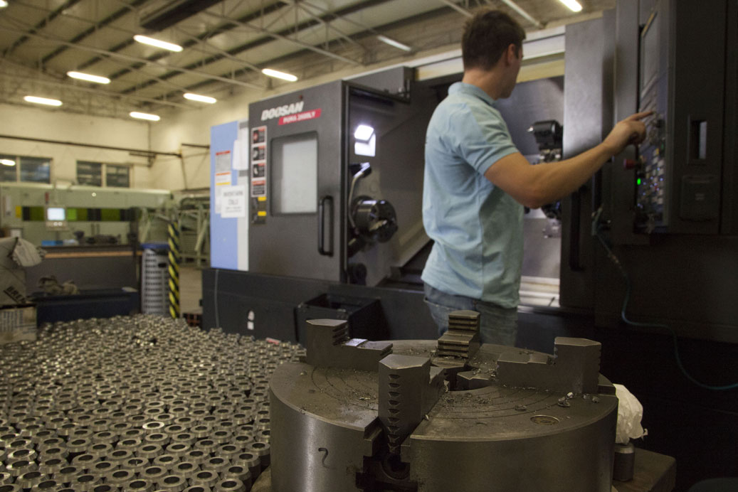
Production
Variant 1
Order material
Program build
Clamping tools
Preparing the feeder
Preparing a workspace
Start of production
Variant 2
Order material
Program build
Clamping tools
Start of production

Slide 7
Model component in Solid

Slide 8
Drawing of component

Slide 9
Program

Slide 10
CNC Machine operator

Slide 11
resources
https://img.ihned.cz/attachment.php/920/34446920/istuv45DKLMOkl6QWdefhprxyz0S29Rm/porada_kariera_HN.JPG (strana 2- zasedačka)
http://www.spine-cnc.cz/wp-content/uploads/2015/02/1547_big.jpg (strana 3 –dural)
Strana 3 - zelený výrobek (výstavní výrobek firmy (praxe))
http://www.adate.cz/images/sa-48-cnc/sa-48-cnc-03.jpg (Strana 4-soustruh)
http://www.ckpchrudim.cz/shop/produkty/339/nuz-ubiraci-rohovy-levy-25x16p20-663.jpg (strana 4-nůž)
www.klematcz.cz/images/services/soustruzeni/soustruzeni3.jpg (Strana 5-soustružení)

Slide 12
Národní pedagogický institut České republiky modernizace odborného vzdělávání
www.projektmov.cz

Slide 13
Projekt Modernizace odborného vzdělávání (MOV) rozvíjí kvalitu odborného vzdělávání a podporuje uplatnitelnost absolventů na trhu práce. Je financován z Evropských strukturálních a investičních fondů a jeho realizaci zajišťuje Národní pedagogický institut České republiky.

